Slide 1
PIB 4/5/2020
RESTART AFTER COVID

Slide 2
SITUATION DC
Tussen de 10% en 20% van de normale omzet
Volume ≠ Zakencijfer

Slide 3
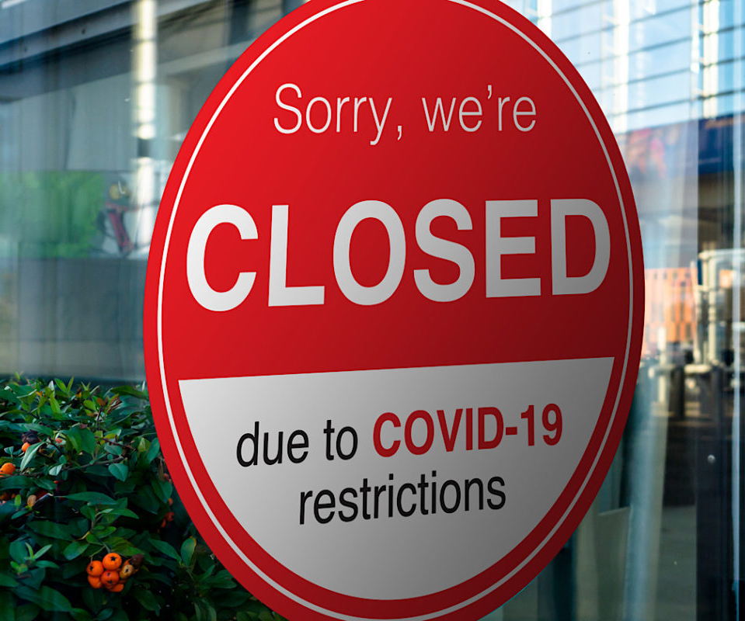
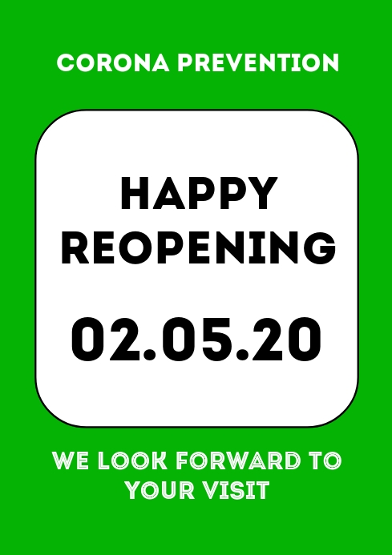
SITUATION ECP
Gesloten tot 11/5
Oogmetingen verboden
Enkel noodgevallen
Geen actieve verkoop
Inachtname van social distancing regels
Heropenen op 11/5 (onder voorbehoud)
Inachtname van social distancing regels
Oogmetingen verboden
Verwachting 50% van de klassieke omzet
Regels door regering “winkelen”
Angst om te shoppen door consument
Financiële situatie consument
Onzekerheid crisis
11. 05. 20

Slide 4
ORGANISATIE HERSTART DC
Vermijden dat infectie op DC aanwezig is / zich kan verspreiden
⇒ Tijdelijke sluiting vermijden !
Herstarten in functie van het verwachte volume
Dit betekent aan 50% tewerkstelling totaal
Algemene maatregelen:
Thuiswerk indien mogelijk
Op kantoor zoveel mogelijk dezelfde mensen per “teamshift”, indien mogelijk
Directe manager geeft gedetailleerd uurrooster

Slide 5
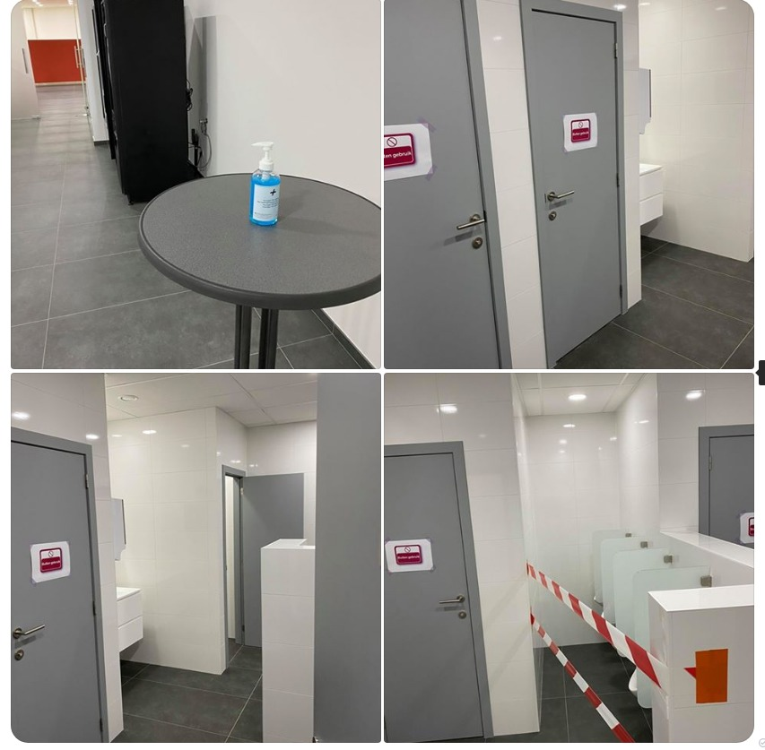
PROCEDURE DC
VEILIGHEID VAN ONZE WERKNEMERS KOMT OP EERSTE PLAATS
THUISWERK INDIEN MOGELIJK
Procedures worden nog in detail afgewerkt
Grote lijnen:
Social distancing op alle niveaus
Regelmatig handen wassen
Desinfecterende middelen beschikbaar
Temperatuurmeting bij aankomst
Geen reps op kantoor
...

Slide 6
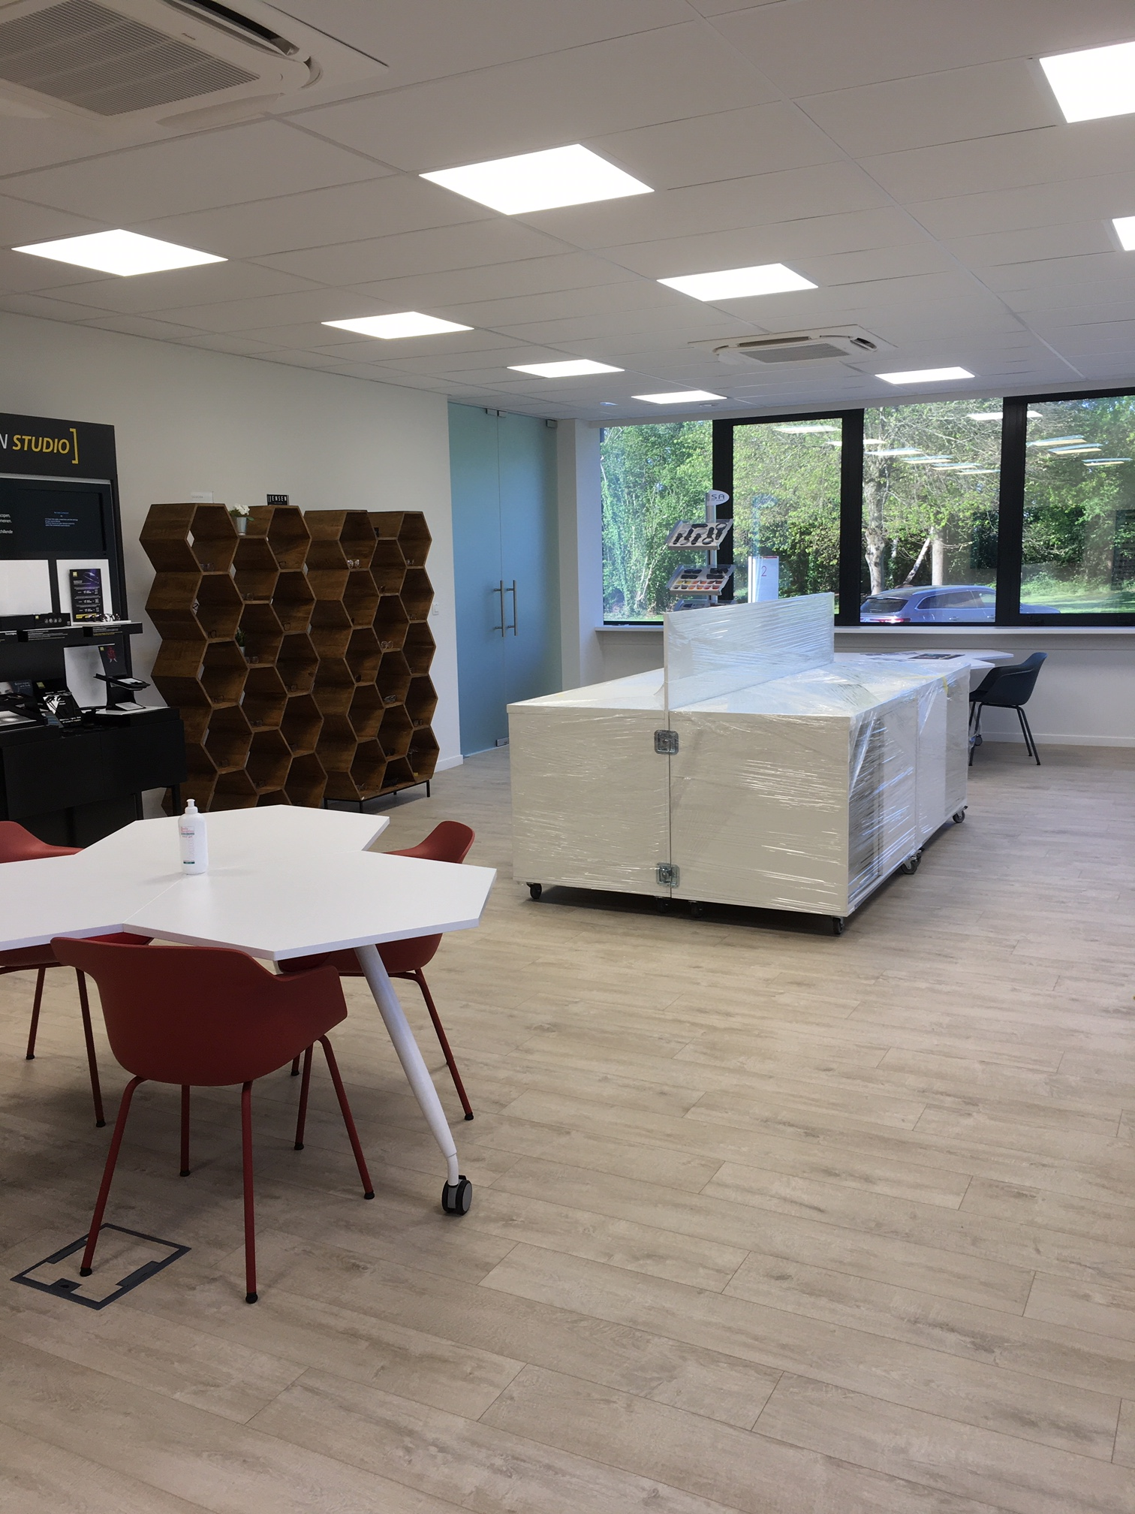
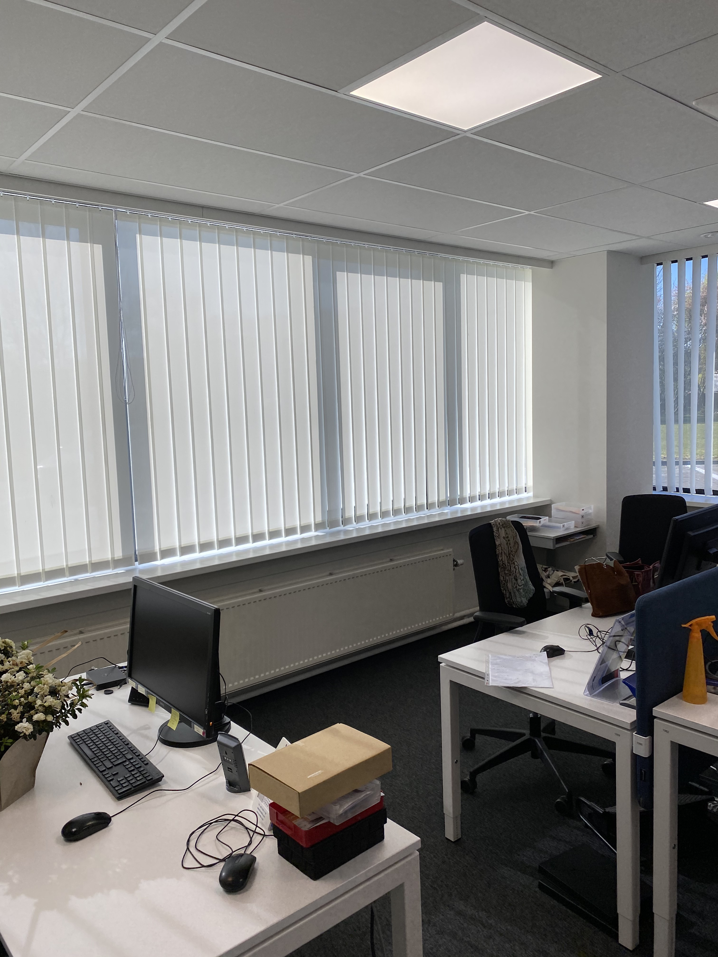
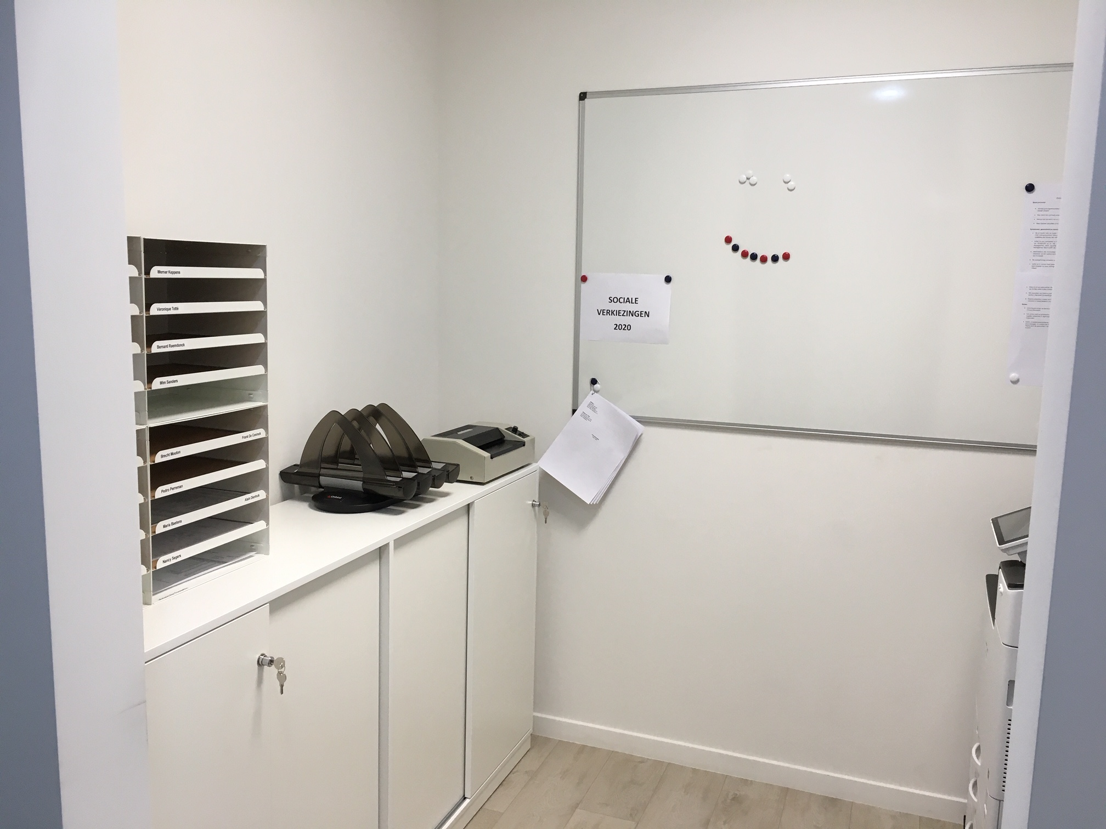
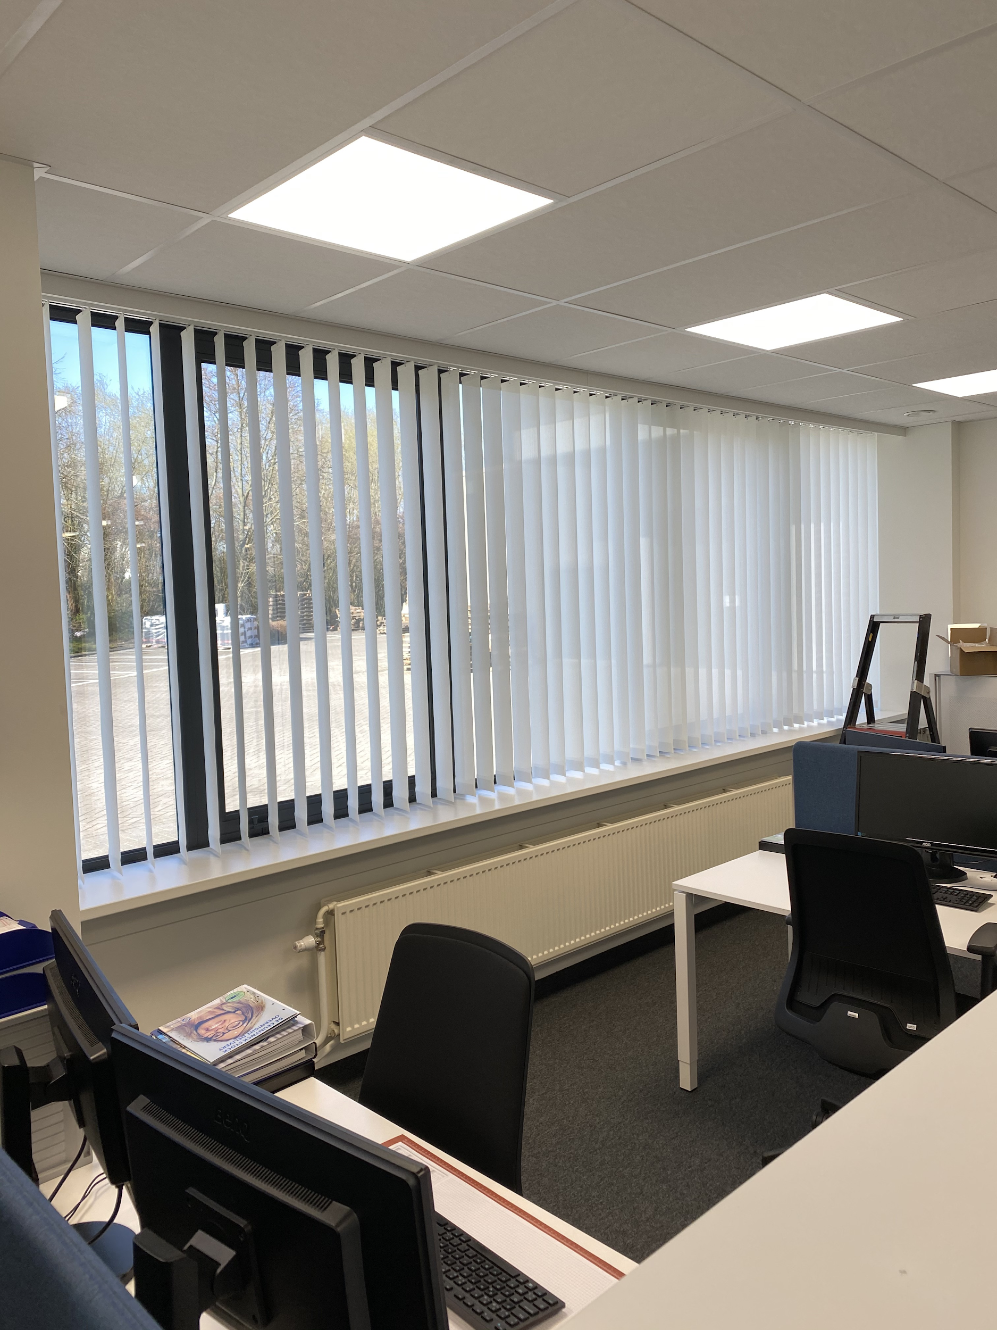
DC IN EEN NIEUW KLEEDJE...

Slide 7
FINANCIËLE EXTRA DC
Josée & Thierry hebben een compensatie bepleit
Goedgekeurd door Essilor Europe
WAT ?
Financiële bijpassing in april en mei voor tijdelijke werkloosheid door overmacht
Bijpassing naar 80% van het loon ipv 70% met plafond door de staat
Niet geplafonneerd

Slide 8
Light at the end of the Covid tunnel...

